Slide 1
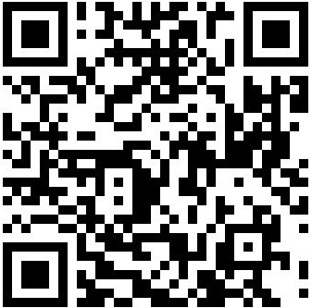
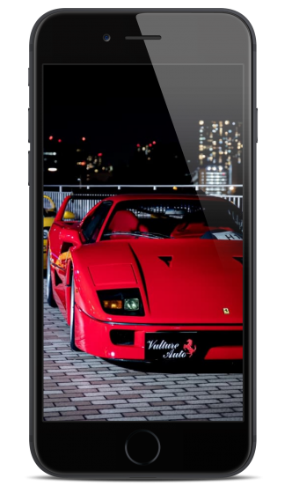
×
写真を撮ってAmazonギフト券を当てよう
ハッシュタグキャンペーン
応募方法 インスタグラムで日本スーパーカー協会の公式アカウントをフォロー
スーパーカーの写真を撮って
#tokyosupercarday
#スーパーカーデイ
#日本スーパーカー協会
#11月1日はスーパーカーの日
いずれかのハッシュタグと
をつけて投稿するだけ！
一般社団法人 日本スーパーカー協会
@japan_supercar_association
#プレゼント希望
応募期間 2022.6/19(日)まで
I took a nice photo.
素敵な写真を投稿された方の中より、以下のAmazonギフト券をプレゼントします。
1等 Amazonギフト券 3000円分(1名様)
2等
Amazonギフト券 1000円分(5名様)
結果は日本スーパーカー協会のホームページとインスタグラムで発表いたします。
当選者にはインスタグラムにてご連絡、1週間以内のご返答で賞品を発送します。
当協会は、日本のスーパーカー文化の発展と、社会的スーパーカー活動の推進を目的とした 協会です。
スーパーカーを通じて、賑わい創出・地域振興 そして子供たちが楽しめるイベント開催をし 自動車文化の発展と自動車産業の一助のため 活動します。
「11月1日はスーパーカーの日」 2015年に一般社団法人 日本記念日協会にて制定されました。
スーパーカーは・・・パフォーマンスNo.1、スタイルNo.1、エモーションNo.1（性能、デザイン、気持ちがNo.1）よって11月1日を「スーパーカーの日」としました。
日本スーパーカー協会、協力のスーパーカーオーナーズクラブ、SuperCar Club Japan（SCJ）では随時メンバー募集中です。
2022.5月現在約1700名以上の方が在籍しております。
スーパーカーオーナーの皆様、素敵な仲間たちと一緒にクルマ趣味を共有しませんか？【SuperCar Club Japan】で検索！！

